Slide 1
Chào mừng các em đến với tiết học môn Toán

Slide 2

KHỞI ĐỘNG
TRÒ CHƠI ĐẾM CÁCH 5

Slide 3

Luật chơi:
GV quay 1 vòng, kim chỉ số nào thì HS đếm cách 5 bắt đầu từ số đó đến 50.
Ví dụ: sau 1 vòng quay, kim chỉ số 10, HS đếm:
10, 15, 20, 25, 30, 35, 40, 45, 50
Nếu HS quay vào ô mặt mếu, sẽ mất lượt.
Nếu HS quay vào ngôi sao may mắn sẽ được phần thưởng.
TRÒ CHƠI
ĐẾM CÁCH 5

Slide 4




VÒNG QUAY KÌ DIỆU
5
10
15
45
40
20
25
35
30

Slide 5
Toán
Bảng nhân 5 (Tiết 1)

Slide 6
YÊU CẦU CẦN ĐẠT
- Tìm được kết quả các phép tính trong Bảng nhân 5 và thành lập Bảng nhân 5
- Vận dụng Bảng nhân 5 để tính nhẩm và giải quyết một số tình huống gắn với thực tiễn.

Slide 7


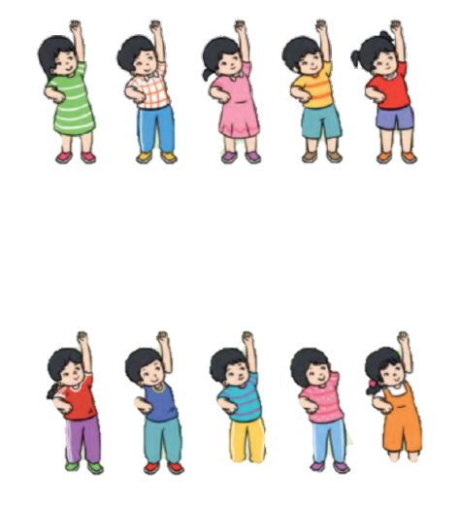
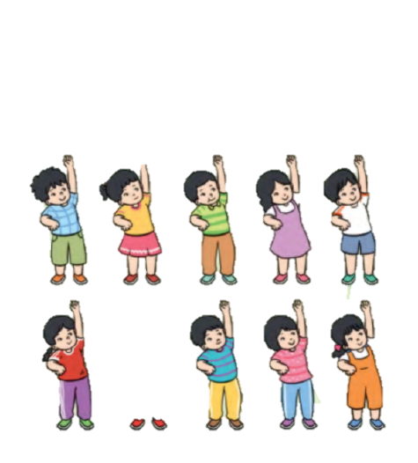
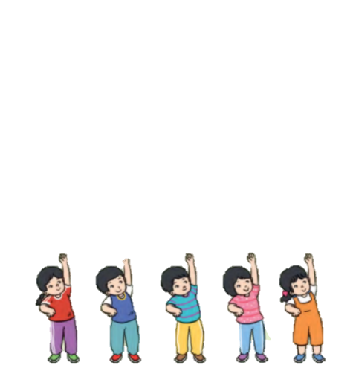
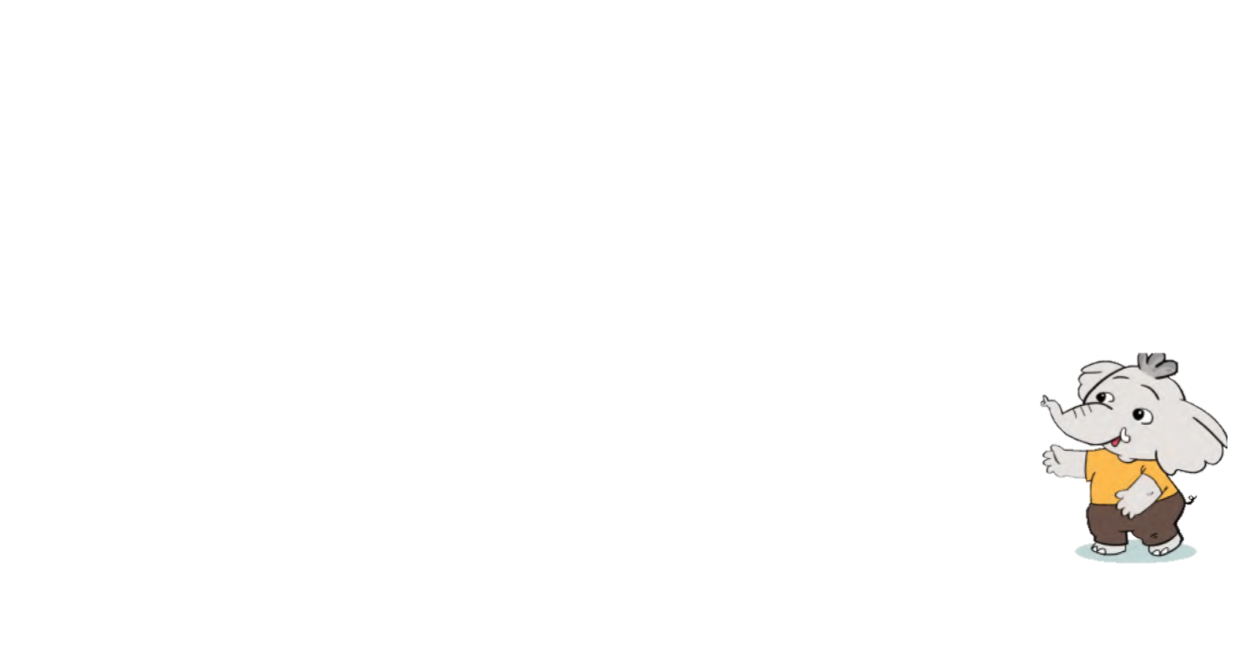
Nói với bạn những điều quan sát được trong tranh.
Mỗi hàng có
5 bạn tập thể dục
3 hàng có 15 bạn
Viết phép nhân thích hợp với tình huống trong tranh
Nếu có thêm
1 hàng 5 bạn nữa thì có phép nhân nào?
Nếu tiếp tục có thêm
1 hàng 5 bạn nữa thì được phép nhân nào?
5 x 3 = 15
5 x 4 = 20
5 x 5 = 25

Slide 8





KHÁM PHÁ
KIẾN THỨC MỚI

Slide 9




5 x 1 = 5
5 được lấy 1 lần
5 x 2 = 10
5 được lấy 2 lần
5 x 3 = 15
5 được lấy 3 lần

Slide 10


LẬP BẢNG NHÂN 5
5 x 1 = 5
5 x 2 = 10
5 x 3 = 15
20
5 x 4 = ….
25
5 x 5 = ….
30
5 x 6 = ….
35
5 x 7 = ….
40
5 x 8 = ….
45
5 x 9 = ….
50
5 x 10 = ….

Slide 11

BẢNG NHÂN 5
5 x 1 = 5
5 x 2 = 10
5 x 3 = 15
20
5 x 4 =
25
5 x 5 =
30
5 x 6 =
35
5 x 7 =
40
5 x 8 =
45
5 x 9 =
5 x 10 =
50

Slide 12
ĐỐ BẠN
1 bạn hỏi gọi 1 bạn trả lời các phép tính trong bảng nhân 5
Nếu trả lời đúng thì được đố bạn khác.

Slide 13
LUYỆN TẬP THỰC HÀNH

Slide 14


1
Tính nhẩm:
30
5 x 3 =
5 x 6 =
5
15
5 x 1 =
20
5 x 7 =
5 x 4 =
25
35
5 x 5 =
45
5 x 9 =
10
5 x 2 =
50
5 x 10 =
40
5 x 8 =

Slide 15

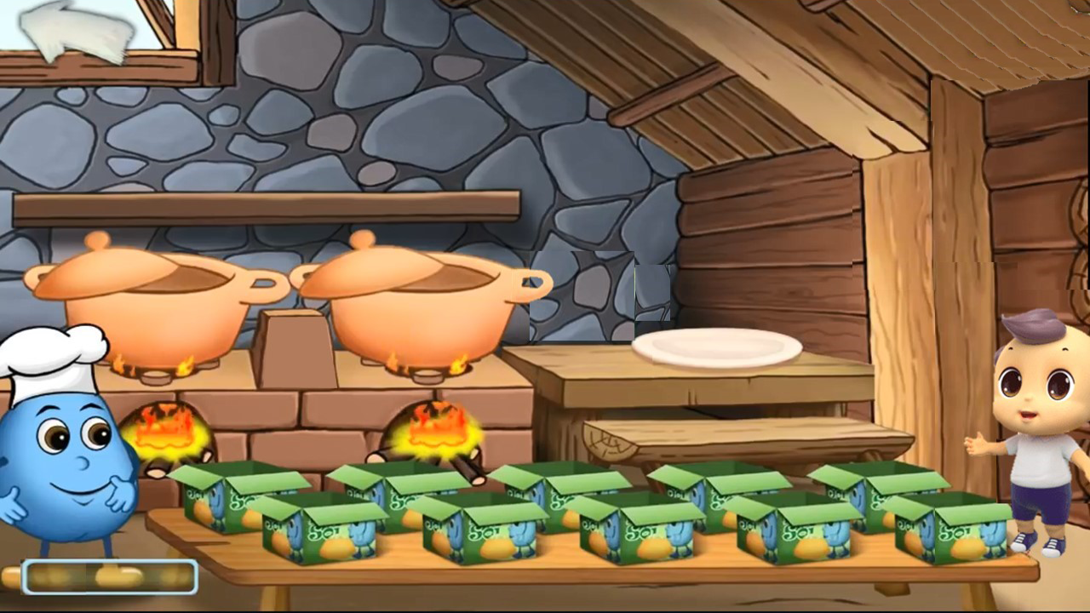

LÀM BÁNH CÙNG HẠT ĐẬU

Slide 16
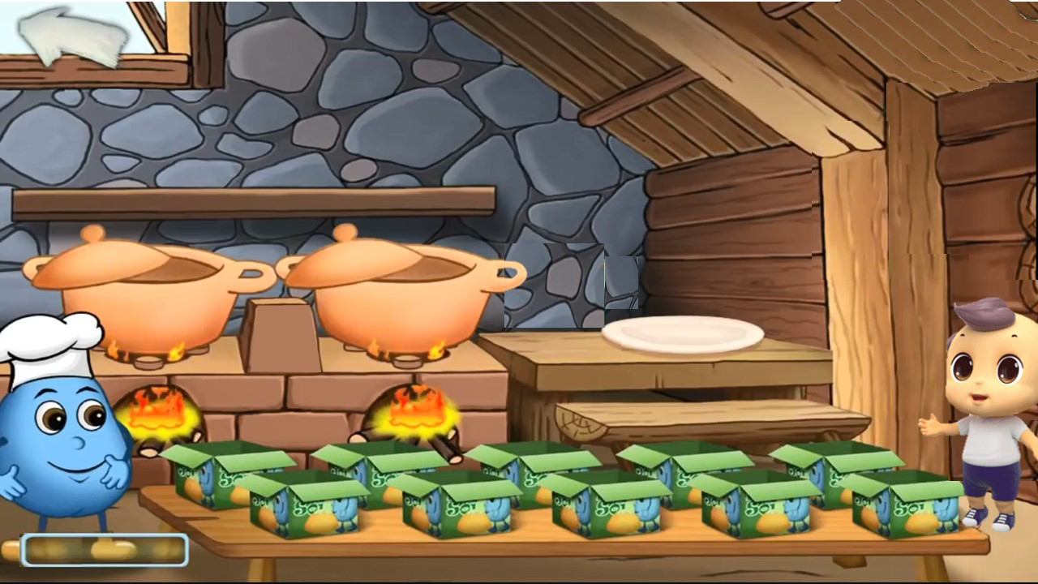










20
9
25
5
4

Slide 17

12
10
7
5
2

Slide 18
15
20
25
5
5

Slide 19
6
5
10
5
1

Slide 20
8
10
15
5
3

Slide 21
35
30
45
5
7

Slide 22
40
45
30
5
8

Slide 23
35
25
30
5
6

Slide 24
45
40
35
5
9

Slide 25
40
50
45
5
10

Slide 26
Cảm ơn các bạn rất nhiều?

Slide 27

Để có thể làm tốt các bài tập trên em nhắn bạn điều gì?
Bài học hôm nay em biết thêm được điều gì?

Slide 28


Tạm biệt và hẹn gặp lại các em vào tiết học sau.

